Slide 1
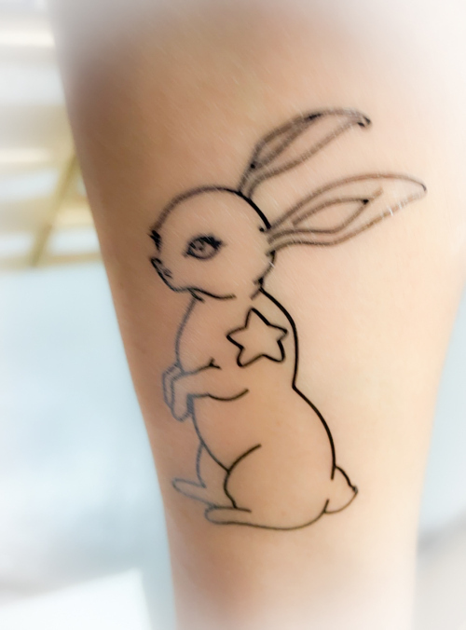

Slide 2
ウサギさん、
武道館楽屋、入りましたぁ。
寅さんの送別会、１２月半ばで、和民。調整中ッす。
２０２３年に向け、
待機中です。
そろそろ、明けるんで、よろしく。
U
AGI

Slide 3
ウサギさん、
武道館楽屋、入りましたぁ。
寅さんの送別会、１２月半ばで、和民。調整中ッす。
２０２３年に向け、
待機中です。
そろそろ、明けるんで、よろしく。
U
AGI

Slide 4
U
AGI

Slide 5
U
AGI

Slide 6
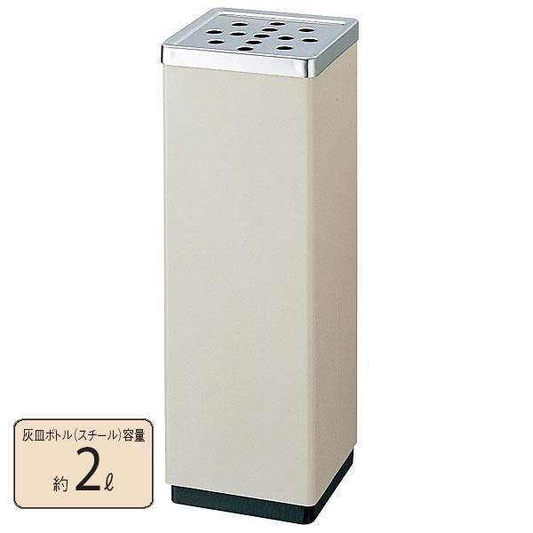

Slide 7
